Slide 1
Тест на определение социотипа
автор работы - Чувашов Ярослав Андреевич

Slide 2
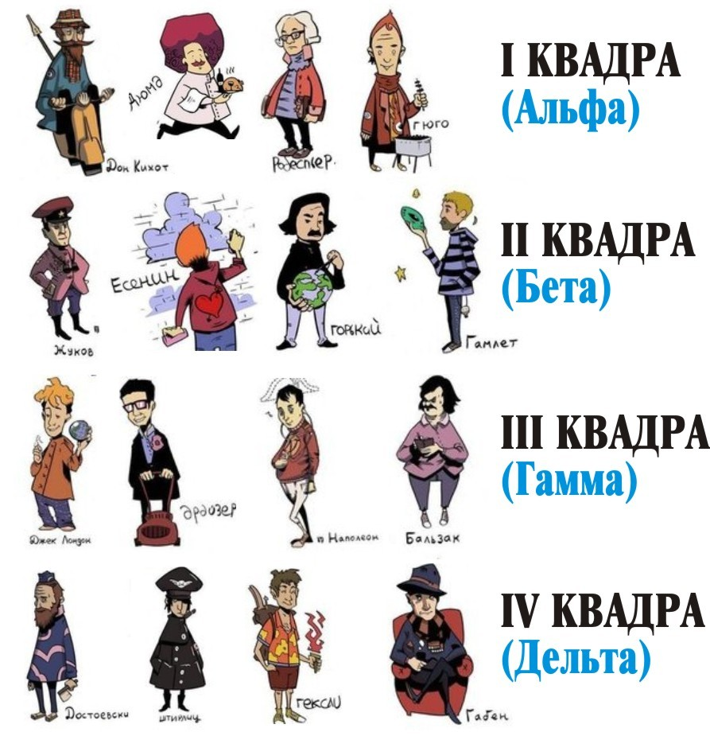
Введение
Социо́ника — концепция типов личности и взаимоотношений между ними. Создана в 1970-х годах Аушрой Аугустинавичюте на основе типологии Юнга и теории информационного метаболизма А. Кемпинского. Из восьмитипной типологии Юнга соционика выводит существование 16 соционических типов.
Соционика не имеет общепризнанного научного статуса, независимые авторы указывают на недостаточную эмпирическую обоснованность соционики как в её основе, так и в дальнейшем развитии.

Slide 3
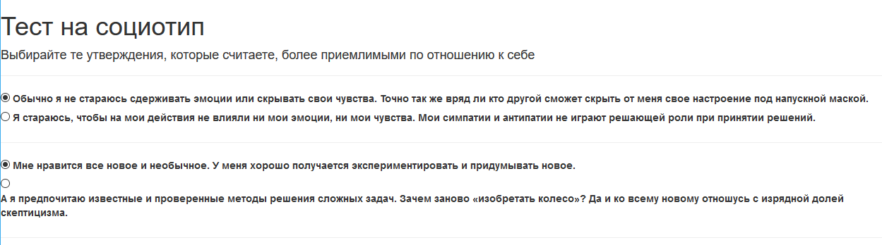
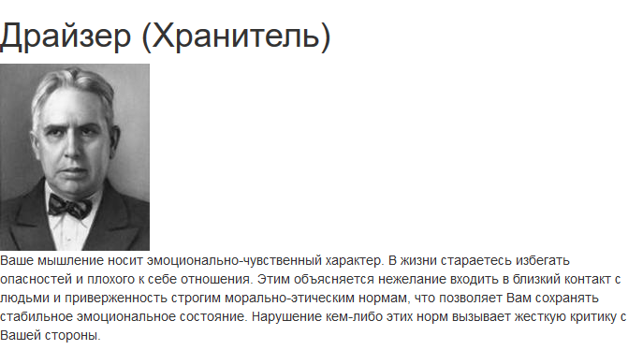
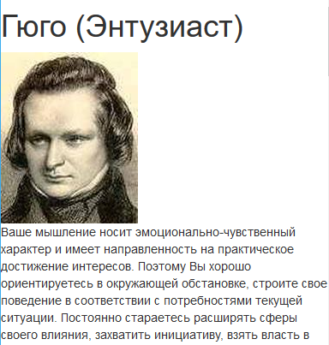
Реализация
Логика всего теста была написанна на питоне, в то время как оформление было сделанно на html. Веб-приложение работает на python фреймворке “Flask” и использует все его функции для наследования шаблонов, использование методов передачи ответов серверу и т. д.

Slide 4
Заключение
Данный проект соответствует своим требованиям, однако может быть улучшен путем добавления:
-Красивого оформления и различных анимаций путем встраивания собственных стилей CSS3

